Slide 1
PERULANGAN
(PADA JAVASCRIPT)

Slide 2
RULES
Attendance
Follow the rules
Ask us anything in channel discord
Speak for yourself first
Mentor availability
Independent
Hard work
Do your best
Continuous self improvement

Slide 3
PERULANGAN
Perulangan merupakan salah satu struktur dasar pada algoritma. perulangan diibaratkan kita sedang mengikuti sebuah balapan mobil yang harus juara dengan mengelilingi lap tersebut.
Ada beberapa jenis loop atau perulang pada javascript yang bisa digunakan tergantung pada kebutuhan data yang ingin kita olah. Proses loop atau perulang ini memudahkan kita untuk membuat sebuah daftar, atau perhitungan secara dinamis tanpa perlu menulis kode berulang secara manual.

Slide 4
perulangan ini dibagi dua.
Yaitu: counted loop dan uncounted loop.
Perbedaanya:
Counted loop merupakan perulangan yang jelas dan sudah tentu banyak perulangannya.
Sedangkan Uncounted Loop, merupakan perulangan yang tidak jelas berapa kali ia harus mengulang.
* Contoh dari Counted Loop : FOR
* Contoh dari Uncounted Loop : While & Do

Slide 5
perulangan for
syntak :
Inisialisasi adalah saat pertama kali kita mendeklarasi sebuah nilai awal, dimana nilai awal akan berubah selama belum memenuhi syarat kondisi.
Kondisi berfungsi untuk mengecek perubahan yang terjadi setiap kali terjadi eksekusi iterasi perulangan dengan menggunakan operator perbandingan.
Eksekusi Iterasi proses akhir setiap kali terjadi eksekusi iterasi, biasanya digunakan untuk proses penambahan (increment) atau pengurangan (decrement).

Slide 6
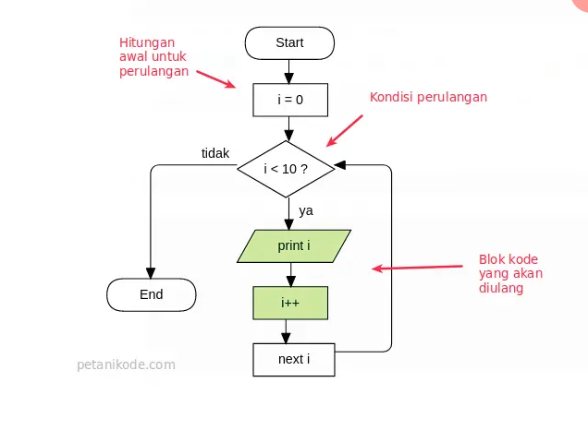
Algoritma dari looping FOR

Slide 7
perulangan while
Perulangan while merupakan perulangan yang termasuk dalam perulangan uncounted loop. Loop While hanya membutuhkan ekspresi kondisi. Perulangan while dapat mengulang melalui blok kode selama kondisi yang ditentukan benar.
Syntak while
while (condition) {
// code block to be executed
}
contoh code sederhananya :
let i = 0;
while (i < 5) {
console.log('hari ke',+ i)
i++;
}

Slide 8
perulangan do...while
Perulangan do/while sama seperti perulangan while.
Perbedaanya:
Perulangan do/while akan melakukan perulangan sebanyak 1 kali terlebih dahulu, lalu mengecek kondisi yang ada di dalam kurung while.
Syntak do … while
do {
// code block to be executed
}
while (condition);
contoh sederhananya :
let i = 1;
do {
console.log('hari ke '+i)
i++;
}
while (i < 8);

Slide 9
Nested Looping
Nested looping (Perulangan bersarang) pada dasarnya kosepnya sama seperti pengkodisian bersarang, namun cara dan kegunaannya yang berbeda atau biasa disebut perulangan didalam perulangan.
Kegunaan dari perulangan bersarang ini biasanya adalah untuk menampilkan data dalam baris dan kolom. Satu loop menangani baris dan loop lain menangani kolom.
contoh sederhana :
for (var i=1; i<= 2; i++ ){
for (var j=1; j<= 3; j++){
console.log(i +' , '+j)
}
}

Slide 10
perulangan dengan pengondisian
for ( i = 0; i < 10 ; i ++) {
if ( i % 2 == 0 ) {
console.log (‘bilangan genap’)
} else {
console.log (` ${i} adalah bilangan ganjil`)
}

Slide 11
praktik…..

Slide 12
TUGAS!
Buat sebuah program menggunakkan nested loop/ perulangan bersarang, agar menampilkan output :
* * * * *
* * * * *
* * * * *
* * * * *
* * * * *

